Slide 1
Présentation
du
Pôle MicRhAu

Slide 2
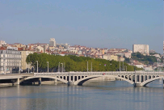


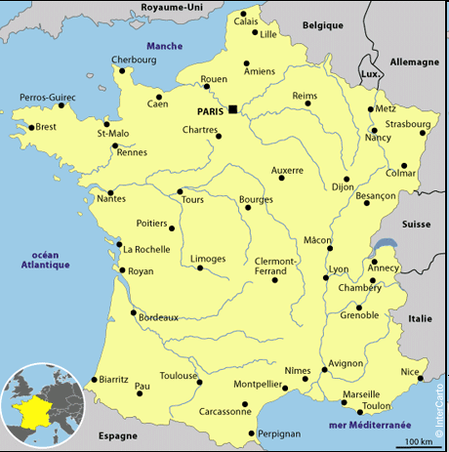



Pôle Microélectronique-Rhône-Auvergne
Un ensemble de microélectroniciens
affectés fonctionnellement à ce pôle et
hébergés dans les laboratoires hôtes de ce pôle.
Laboratoire de Physique Corpusculaire
de Clermont Ferrand
Institut de Physique Nucléaire
de Lyon
Signé par l'IN2P3 en février 2008
Notes:
http://micrhau.in2p3.fr

Slide 3
Missions
Conception et réalisation de circuits de microélectronique
pour les expériences de physique
  Analogique
  Numérique
  Mixte
Veille technologique :
  Maintien des compétences des personnels
  Suivi de l'évolution technologique
  R&D en avance de phase des projets

Slide 4
Organisation
Le pôle est attaché à des laboratoires IN2P3
  Laboratoires hôtes : laboratoires qui hébergent le pôle
  Laboratoires associés : laboratoires de l’IN2P3 définis par leur investissement de ressources dans le pôle
  Laboratoires partenaires : des laboratoires de l’IN2P3 utilisant de façon occasionnelle les ressources du pôle
(pas de laboratoire associés ou partenaires à ce jour)
DIRECTION :
directeur
directeur adjoint
(nommés par le Comité de Pilotage)
  Transmet à l’IN2P3, les demandes en ressources humaines et financières du pôle (via son laboratoire hôte).
  Responsable de la politique de recrutement du pôle en concertation avec les Directeurs des laboratoires hôtes
COMITÉ DE PILOTAGE :
Directeur de l’IN2P3 ou de son représentant
des Directeurs des laboratoires hôtes
d’un Responsable Technique par laboratoire hôte
(Le directeur du pôle et son adjoint sont invités permanents)
  nomme ou révoque le directeur du pôle et son adjoint
  définit le programme de travail du pôle
  reçoit le rapport d’activité du directeur du pôle
  fixe les règles de travail
  organise autant que de besoin des revues extérieures du pôle
  reçoit le rapport de l’assemblée des utilisateurs
  approuve et contrôle le budget annuel du pôle
  décide de la réutilisation ou de la valorisation des circuits développés par le pôle

Slide 5
Fonctionnement
MOYENS DONNÉS PAR L'IN2P3 :
Humains : demandés via le laboratoire auquel sera rattaché le poste
Financiers : via le Laboratoire auquel appartient le directeur du pôle
DEMANDES DE REALISATIONS :
Les laboratoires utilisateurs soumettent pour le compte de leurs projets des circuits
microélectroniques pour études ou réalisations au pôle.
Demandes sont recueillies et classées par le comité de pilotage
chargé de définir le programme de travail du pôle
Les projets et réalisations des laboratoires hôtes sont prioritaires

Slide 6
Moyens Humains
Permanents ou stagiaires (au 31 décembre 2011):
  Edouard Bechetoille (IR2),
  Luigi Caponetto (IR2),
  Hervé Chanal (IR2),
  Samuel Manen (MC UBP),
  Hervé Mathez (IR1),
  Nicolas Pillet (stagiaire IR2, titularisé le 1er janvier 2012),
  Laurent Royer (IR2),
  Pierre Etienne Vert (IR2),
  Yannick Zoccarato (IR2).
CDD
  Jonathan Bonnard (IE2-septembre 2009/juin 2012),
  Mokrane Dahoumane (IR2- décembre 2010/décembre 2012),
  Mila Lamouret (IR2- juin 2009/ juin 2011),
  Jacques Lecoq (vacations)
  Xay Soumpholphakdy (IE2- décembre 2009/décembre 2012).
Doctorants
  Pierre Antoine Boutet (fin thèse novembre 2012),
  Shimming Deng (fin thèse octobre 2012).
16 personnes
dominante analogique
2 numériciens
Fin 2012 : - 2 doctorants et - 3 CDDs

Slide 7
Moyens Financiers - 2011
Budget :
R&D
Missions
Matériel
Peut "aider" des projets
"Ne finance pas" les développements des projets

Slide 8
Conclusion
3 structures de Pôles à l'IN2P3
IPHC à Strasbourg
MicRhAu Clermont-Ferrand Lyon
OMEGA à Orsay
MicRhAu est la seule structure établie entre 2 laboratoires
Questions

